Slide 1

第一章
检测技术基础知识

Slide 2

检测技术基础知识
1.1 检测系统误差分析基础
1.2 系统误差处理
1.3 随机误差处理
1.4 粗大误差处理
1.5 测量不确定度的评定
1.6 检测系统的静态特性
1.7 检测系统的动态特性

Slide 3
1.1.1 误差的基本概念
测量误差
真值（理论真值，约定真值，相对真值）
标称值
示值

Slide 4
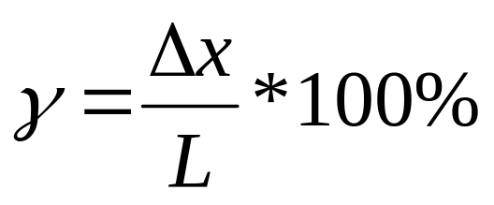
1.1.2 误差的表示方法
1 绝对误差
2 相对误差
3 引用误差
检测系统测量值的绝对误差Δx与系统量程L之比，称为检测系统测量值的引用误差γ。引用误差γ通常仍以百分数表示：

Slide 5
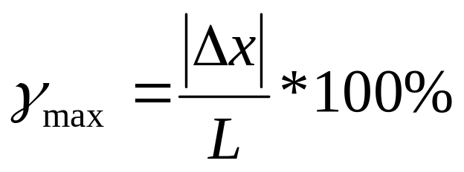
1.1.2 误差的表示方法
4 最大引用误差(或满度最大引用误差)
所有测量值中最大绝对误差(绝对值)与量程的比值的百分数，称为系统的最大引用误差，由符号γ_{max}，可表示 ：
最大引用误差是检测系统的基本误差，是检测系统的主要性能指标之一，能很好地表征检测系统的测量精确度。

Slide 6
1.1.3检测仪器的精度等级
1 精度等级
取最大引用误差百分数的分子作为检测仪器（系统）精度等级的标志，也即|△x|，精度等级用符号G表示。
国家标准GB776-76《测量指示仪表通用技术条件》规定，测量指示仪表的精度等级G分为0.1、0.2、0.5、1.0、1.5、2.5、5.0 七个等级 。
检测仪器（系统）的精度等级按选大不选小的原则套用标准化精度等级值 。

Slide 7
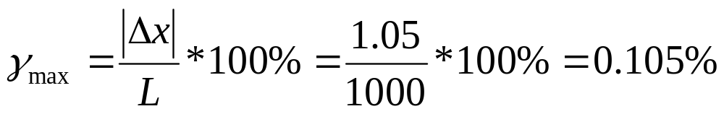
1.1.3检测仪器的精度等级
例: 量程为0～1000 V的数字电压表，如果其整个量程中最大绝对误差为1.05V，则有
由于0.105不是标准化精度等级值，因此该仪器需要就近套用标准化精度等级值。0.105位于0.1级和0.2级之间，尽管该值与0.1更为接近，但按选大不选小的原则该数字电压表的精度等级G应为0.2级。

Slide 8
1.1.4 测量误差的分类
1 按误差的性质分类
系统误差
随机误差
粗大误差

Slide 9
1.1.4 测量误差的分类
2 按被测参量与时间的关系分类
静态误差
动态误差
静态误差:被测参量不随时间变化时所测得的误差。
动态误差:被参测量随时间变化过程中进行测量时所 产生的附加误差。

Slide 10
检测技术基础知识
1.1 检测系统误差分析基础
1.2 系统误差处理
1.3 随机误差处理
1.4 粗大误差处理
1.5 测量不确定度的评定
1.6 检测系统的静态特性
1.7 检测系统的动态特性

Slide 11
1.2.1系统误差的特点及常见变化规律
系统误差的特点:有规律性，系统误差随测量时间变化的几种常见关系曲线如图2-1所示。

Slide 12
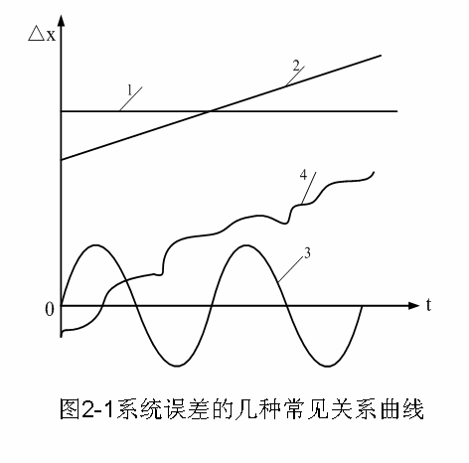
1.2.1系统误差的特点及常见变化规律
曲线1表示测量误差的大小与方向不随时间变化的恒差型系统误差；曲线2为测量误差随时间以某种斜率呈线性变化的线性变差型系统误差；曲线3表示测量误差随时间作某种周期性变化的周期变差型系统误差；曲线4为上述三种关系曲线的某种组合形态，呈现复杂规律变化的复杂变差型系统误差。

Slide 13
1.2.2系统误差的判别和确定
1. 恒差系统误差的确定
实验比对法
实验比对的方法又可分为标准器件法（简称标准件法）和标准仪器法（简称标准表法）两种。

Slide 14
1.2.2系统误差的判别和确定
2. 变差系统误差的确定
可采用以下方法确定是否存在变差系统误差。
残差观察法
马利科夫准则
阿贝—赫梅特准则

Slide 15
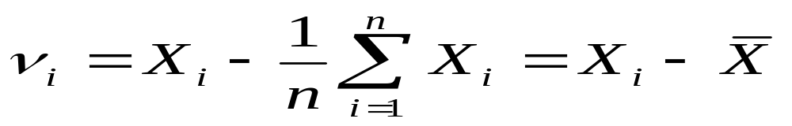
1.2.2系统误差的判别和确定
马利科夫准则
马利科夫准则适用于判断、发现和确定线性系统误差。准则的使用方法是将同一条件下重复测量得到的一组测量值X₁、X₂ 、…、X_{i} 、…、X_{n}按序排列，并求出相应的残差ν₁、ν₂ 、…、ν_{i} 、…、ν_{n}，
（1-8）

Slide 16
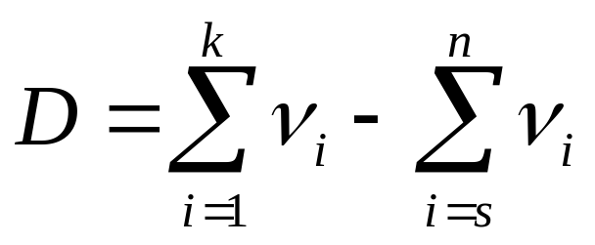
1.2.2系统误差的判别和确定
将残差序列以中间值ν_{k}为界分为前后两组，分别求和，然后把两组残差和相减，即
（1-9）
当n为偶数时，取k=n/2、s=n/2+1；当n为奇数时，取k=(n+1)/2=s 。
若D近似等于零，表明不含线性系统误差；若D明显不为零（且大于ν_{i}），则表明存在线性系统误差。

Slide 17
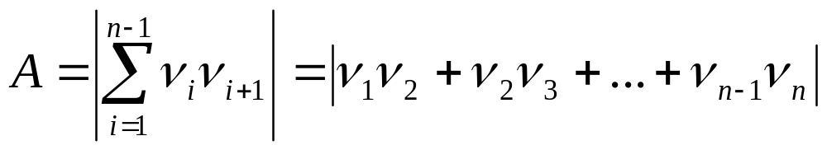

1.2.2系统误差的判别和确定
阿贝—赫梅特准则
阿贝—赫梅特准则适用于判断、发现和确定周期性系统误差。准则的使用方法是将同一条件下重复测量得到的一组测量值X₁、X₂ 、…、X_{n}按序排列，并根据（2-8）式求出残差ν₁、ν₂ 、…、ν_{n}，然后计算
（1-10）
如果（2-10）式中 成立（σ²为本测量数据序列的方差），则表明存在周期性系统误差。

Slide 18
1.2.3 减小和消除系统误差的方法
采用修正方法减小恒差系统误差
采用交叉读数法减小线性系统误差
采用半周期法减小周期性系统误差

Slide 19
检测技术基础知识
1.1 检测系统误差分析基础
1.2 系统误差处理
1.3 随机误差处理
1.4 粗大误差处理
1.5 测量不确定度的评定
1.6 检测系统的静态特性
1.7 检测系统的动态特性

Slide 20
1.3 随机系统误差处理
随机误差具有随机变量的特点，它的概率分布通常服从一定的统计规律。随机误差难以消除，可以用数理统计的方法，对其分布范围做出估计，得到随机影响的不确定度。

Slide 21
1.3.1随机误差的分布规律
大量的试验结果表明：随机误差的分布规律多数都服从正态分布。
其它分布：均匀分布，t分布等。

Slide 22
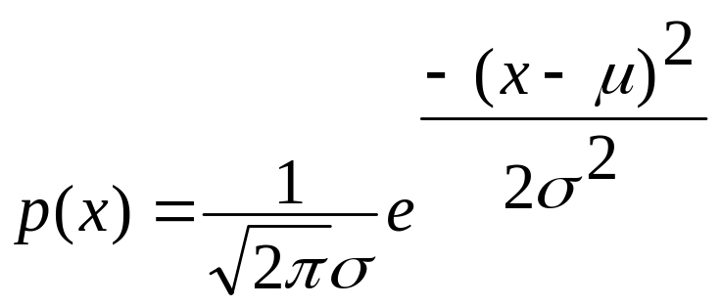
1.3.1随机误差的分布规律
1 正态分布
高斯于1795年提出的连续型正态分布随机变量x的概率密度函数表达式为：
（1-12）
式中 ，μ为随机变量的数学期望值；
e为自然对数的底；

Slide 23
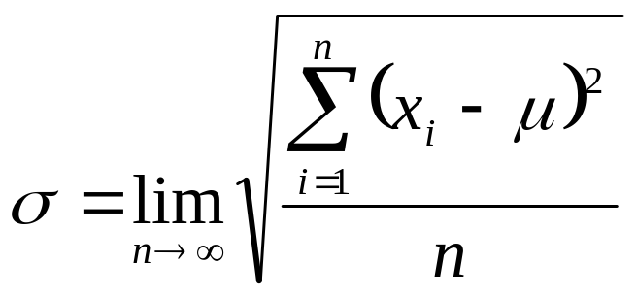
1.3.1随机误差的分布规律
σ为随机变量x的标准偏差（简称标准差）：
（1-13）
σ²为随机变量的方差，用D表示；
n为随机变量的样本数。

Slide 24
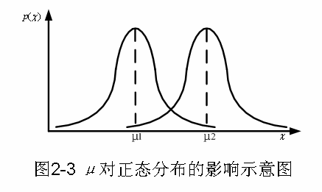
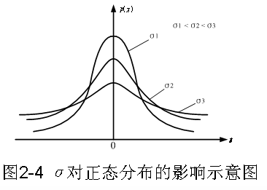
1.3.1随机误差的分布规律
μ和σ是决定正态分布曲线的特征参数。μ是正态分布的位置特征参数；σ为正态分布的离散特征参数。μ值改变，σ值保持不变，正态分布曲线的形状保持不变而位置根据μ值改变而沿横坐标移动，如图2-3所示。当μ值不变，σ值改变，则正态分布曲线的位置不变，但形状改变，如图2-4所示。

Slide 25
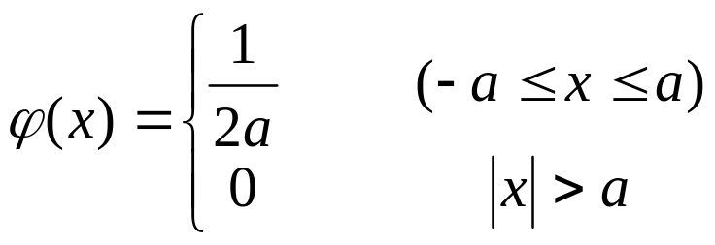
1.3.1随机误差的分布规律
2 均匀分布
均匀分布的特点是：在某一区域内，随机误差出现的概率处处相等，而在该区域外随机误差出现的概率为零。均匀分布的概率密度函数φ(x)为
（1-14）
式中， a为随机误差x的极限值。

Slide 26
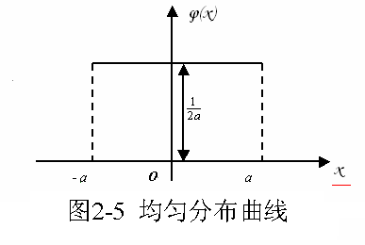
1.3.1随机误差的分布规律
均匀分布的随机误差概率密度函数的图形呈直线，如图2-5所示。

Slide 27
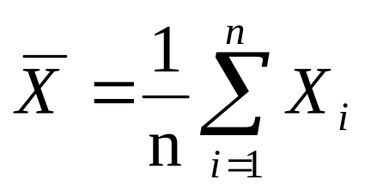

1.3.2 测量数据的随机误差估计
1 测量真值估计
在实际工程测量中，测量次数n不可能无穷大，而测量真值X₀通常也不可能已知。根据对已消除系统误差的有限次等精度测量数据样本X₁、X₂、…、X_{i}、…、X_{n}，求其算术平均值，即
（1-15）
是被测参量真值X₀（或数学期望μ）的最佳估计值。

Slide 28
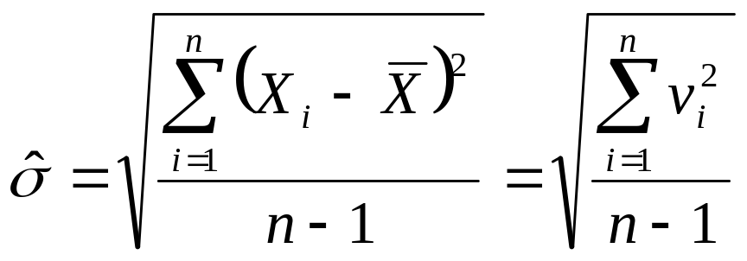
1.3.2 测量数据的随机误差估计
2 测量值的均方根误差估计
对已消除系统误差的一组n个等精度测量数据X₁、X₂、…、X_{i}、…、X_{n}，采用其算术平均值近似代替测量真值X₀后，总会有偏差，偏差的大小，常使用贝塞尔（Bessel）公式来计算
（1-16）

Slide 29
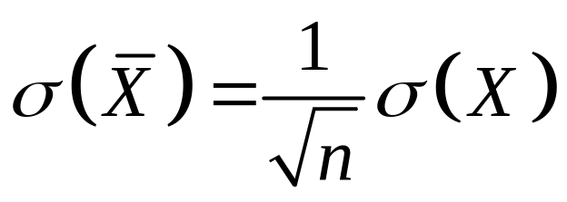
1.3.2 测量数据的随机误差估计
3 算术平均值的标准差
如果对某一被测参量分别进行一系列有限的n次等精度测量，则它们的算术平均值 也是一个随机变量。
可以证明，算术平均值的标准差为：
（1-17）
式中， n为测量次数。

Slide 30
1.3.2 测量数据的随机误差估计
算术平均值 的方差仅为单次测量值X_{i}方差的1/n，算术平均值的离散度比测量数据X_{i}的离散度要小。
因此，在有限次等精度重复测量中，用算术平均值估计被测量值要比用测量数据序列中任何一个都可靠。

Slide 31
1.3.2 测量数据的随机误差估计
增加测量次数n，可减小测量结果的标准偏差，提高测量的精密度。
增加测量次数n使数据采集和处理的工作量增加，且因测量时间不断增大而使“等精度”的测量条件无法保持，由此产生新的误差。

Slide 32




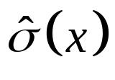
1.3.2 测量数据的随机误差估计
4 （正态分布时）测量结果的置信度
由上述可知，可用测量值 的算术平均值 作为数学期望 的估计值，即真值 的近似值。
分布离散程度，可用贝塞尔公式求出的重复性标准差 （标准偏差的估计值）来表征。

Slide 33
1.3.2 测量数据的随机误差估计
还需要知道真值 落在某一数值区间的 “肯定程度”，即估计真值 能以多大概率落在某一数值区间。
这属于数理统计中的数值区间估计问题。该数值区间称为置信区间，其界限称为置信限。该置信区间包含真值 的概率称为置信概率（置信水平）。
置信限和置信概率综合体现测量结果的可靠程度，称为测量结果的置信度。

Slide 34
1.3.2 测量数据的随机误差估计
对于正态分布，由于测量值在某一区间出现的概率与标准差σ的大小相关，故一般把测量值x_{i}与真值X₀的偏差Δx的置信区间取为σ的若干倍，即
Δx = ±kσ （1-18）
式中 k为置信系数。

Slide 35
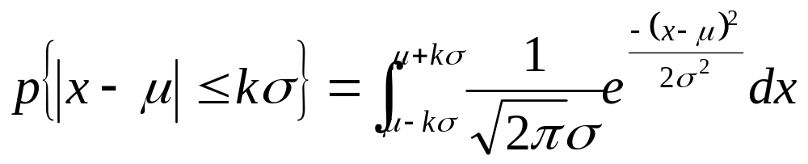
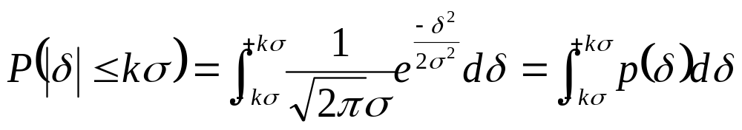
1.3.2 测量数据的随机误差估计
对于正态分布，测量误差Δx落在某区间的概率表达式
（1-19）
令δ = x-μ则有
（1-20）

Slide 36
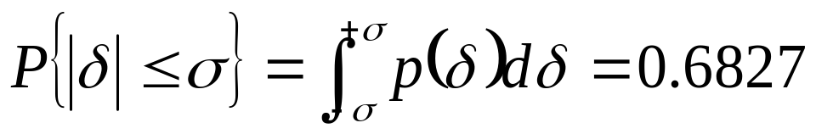
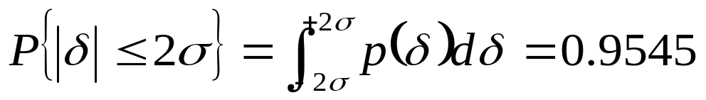
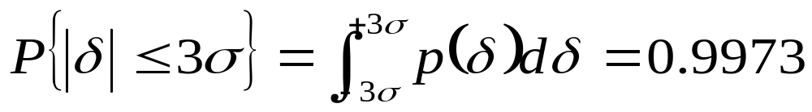
1.3.2 测量数据的随机误差估计
置信系数k 值确定后，置信概率便可确定。由式（1-20）知，当k 分别选取1、2、3时，则测量误差Δx分别落入正态分布置信区间±σ、±2σ、±3σ的概率值分别如下：

Slide 37
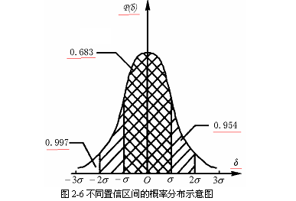
1.3.2 测量数据的随机误差估计
图2-6为不同置信区间的概率分布示意图。

Slide 38
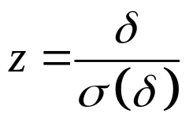
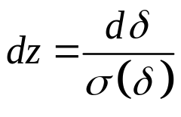

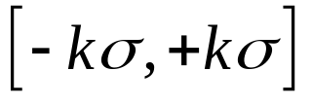

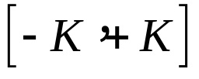
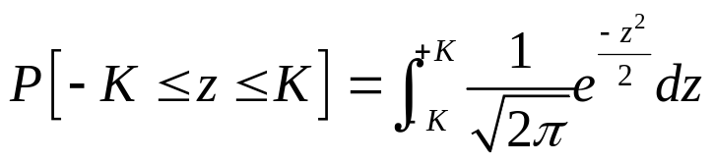
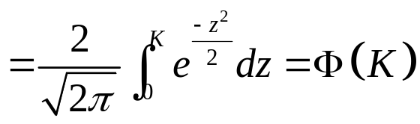
1.3.2 测量数据的随机误差估计
为表达和计算方便，对（1-20）式作积分变换，令
则有
而从 的积分限 相应得到 的积分限为 ，将上述关系代入（1-20）式得
（1-21）

Slide 39






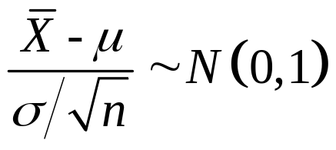
设 是总体 的样本， 已知， 未知，求 的置信水平为 的置信区间。

Slide 40
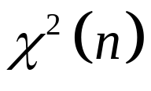
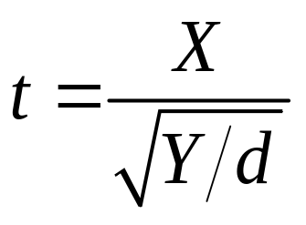
1.3.2 测量数据的随机误差估计
设X～N(0,1)，Y～ , 且X,Y 独立，则称随机变量
服从自由度为d 的t 分布

Slide 41

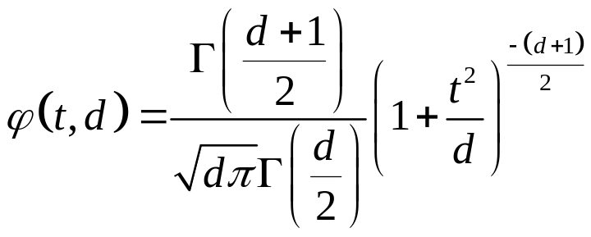
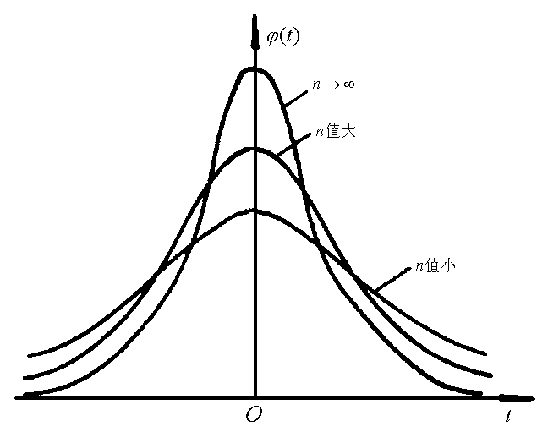
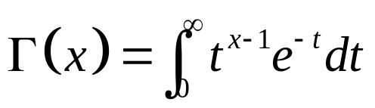

1.3.2 测量数据的随机误差估计
t分布的概率密度函数 为：
（1-22）
——伽马函数；
——自由度；
n ——测量次数。

Slide 42

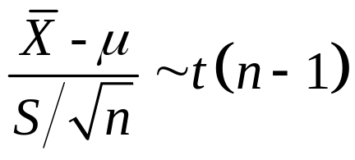
1.3.2 测量数据的随机误差估计
定理：设 是总体 的样本， 分别是样本均值和方差，则有
（1-23）

Slide 43
检测技术基础知识
1.1 检测系统误差分析基础
1.2 系统误差处理
1.3 随机误差处理
1.4 粗大误差处理
1.5 测量不确定度的评定
1.6 检测系统的静态特性
1.7 检测系统的动态特性

Slide 44
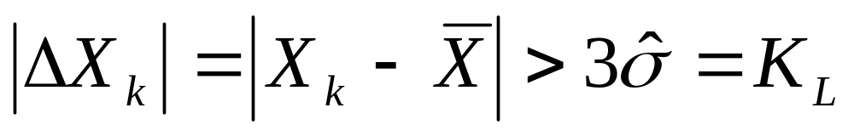
1.4 粗大误差处理
1 拉伊达(莱因达)准则
拉伊达准则是对于服从正态分布的等精度测量，其某次测量误差|X_{i}-X₀|大于3σ的可能性仅为0.27%。因此，把测量误差大于标准误差σ（或其估计值）的3倍测量值作为测量坏值予以舍弃。实际应用的拉伊达准则表达式为
（1-21）

Slide 45
1.4 粗大误差处理
值得注意的是：
拉伊达准则只适用于测量次数较多（n > 25）、测量误差分布接近正态分布的情况使用。
当等精度测量次数较少（n ≤ 20）时，采用基于正态分布的拉伊达准则，其可靠性将变差，且容易造成鉴别值界限太宽而无法发现坏值。
当测量次数n < 10时，拉伊达准则将彻底失效，不能判别任何粗大误差。

Slide 46
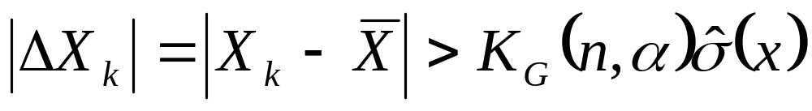
1.4 粗大误差处理
2 格拉布斯(Grubbs)准则
格拉布斯准则是以小样本测量数据，以t分布为基础用数理统计方法推导得出的。在小样本测量数据中满足表达式
(1-22)
K_{G}(n,a)：鉴别值； n：测量次数；
a：危险概率。 a=1-P, P为置信概率。

Slide 47
检测技术基础知识
1.1 检测系统误差分析基础
1.2 系统误差处理
1.3 随机误差处理
1.4 粗大误差处理
1.5 测量不确定度的评定
1.6 检测系统的静态特性
1.7 检测系统的动态特性

Slide 48
1.5 测量不确定度的评定
测量不确定度是误差理论发展和完善的产物，是建立在概率论和统计学基础上的新概念。它表示由于测量误差的影响而对测量结果的不可信程度或不能肯定的程度。

Slide 49
1.5.1 测量不确定度的主要术语
1 测量不确定度
测量不确定度表示测量值不能肯定的程度，是定量表达被测参量测量结果分散程度的参数。
这个参数可以用标准偏差表示，也可以用标准偏差的倍数或置信区间的半宽度表示。
2 标准不确定度
用被测参量测量结果概率分布的标准偏差表示的不确定度就称为标准不确定度，用符号u表示。
A类标准不确定度：用统计方法得到的不确定度；
B类标准不确定度：用非统计方法得到的不确定度。

Slide 50
1.5.1 测量不确定度的主要术语
3 合成标准不确定度
由各不确定度分量合成的标准不确定度，称为合成标准不确定度。合成标准不确定度仍然是用标准差表示测量结果的分散性。
4 扩展不确定度
扩展不确定度是由合成标准不确定度的倍数k（覆盖因子）表示的测量不确定度。扩展不确定度是测量结果附近的一个置信区间，用符号U表示。
通常测量结果的不确定度用扩展不确定度U表示。

Slide 51
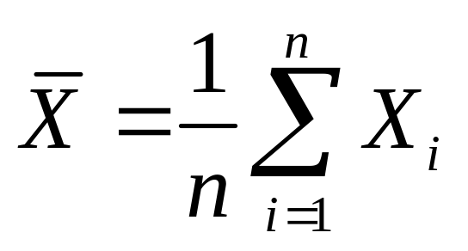
1.5.2 不确定度的评定
1 A类标准不确定度的评定
A类标准不确定度的评定通常可以采用下述统计与计算方法。在同一条件下对被测参量X进行n次等精度测量，测量值为X_{i} (i = 1,2,…,n)。该样本数据的算术平均值为

Slide 52
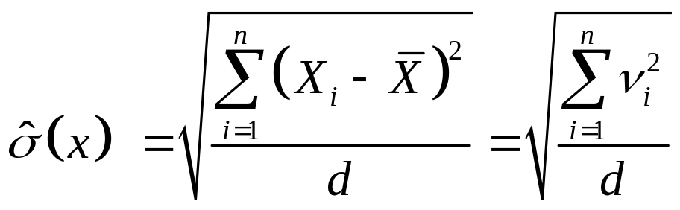
1.5.2 不确定度的评定
X的实验标准偏差（标准偏差的估计值）可用贝塞尔公式计算
自由度d = n-1 。

Slide 53
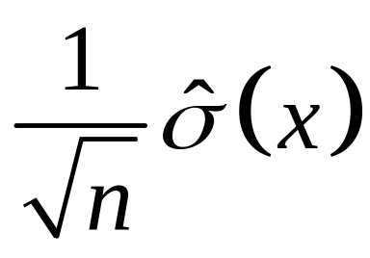
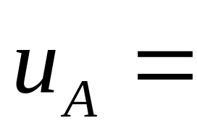
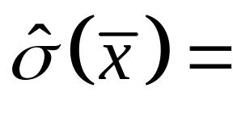
1.5.2 不确定度的评定
用 作为被测量X测量结果的估计值，则A类标准不确定度u_{A}为
（1-23）

Slide 54
1.5.2 不确定度的评定
2 B类标准不确定度的评定
当测量次数较少，不能用统计方法计算测量结果不确定度时，就需用B类方法评定。
对某一被测参量只测一次，甚至不测量就可获得测量结果，则该被测参量所对应的不确定度属于B类标准不确定度，记为u_{B}。

Slide 55
1.5.2 不确定度的评定
B类标准不确定度评定方法通常不是利用直接测量获得数据，而是通过查证已有信息获得。例如：
最近之前进行类似测试的大量测量数据与统计规律；
检测仪器近期性能指标的测量和校准报告；
新购检测设备可参考厂商技术说明书中的指标；
查询与被测数值相近的标准器件对比测量时获得的数据和误差。

Slide 56
1.5.2 不确定度的评定
［例］ 公称值为l00 g的标准砝码M，其检定证书上给出的实际值是100.000234 g，并说明这一值的置信概率为0.99的扩展不确定度是0.000 120 g，假定测量数据符合正态分布。求这一标准砝码的B类标准不确定度u_{B}和相对不确定度。
［解］ 由于假定测量数据符合正态分布，因此，根据置信概率为0.99查概率论正态分布表可得k=2.576；
M的B类标准不确定度为

Slide 57
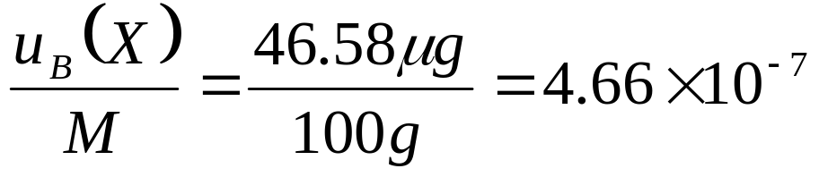
1.5.2 不确定度的评定
其相对标准不确定度为

Slide 58
1.5.2 不确定度的评定
3 合成标准不确定度的评定方法
当测量结果有多个分量，合成标准不确定度可用各分量的标准不确定度的合成得到。

Slide 59
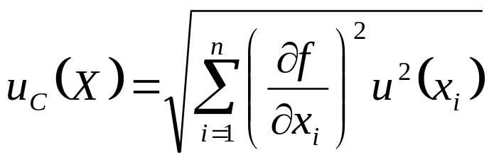
1.5.2 不确定度的评定
当影响测量结果的几个不确定度分量彼此独立，即被测量X是由n个输入分量x₁, x₂, …, x_{n}的函数关系确定，且各分量不相关，测量结果的合成标准不确定度u_{c}可简化为各分量标准不确定度u_{i}平方和的正算术平方根 。
（1-26）

Slide 60

1.5.2 不确定度的评定
f 为被测量与各直接测量分量的函数关系表达式；
n 为各直接测量分量的个数；
u(x_{i}) 为各直接测量分量的A类或B类标准不确定度分量；
为被测量X对某分量x_{i}的偏导数，通常称为灵敏系数，也称为传播系数。

Slide 61
1.5.2 不确定度的评定
4 扩展不确定度的评定方法
测量结果X的扩展不确定度U等于覆盖因子k与合成不确度u_{c}的乘积，即
U = ku_{c} (1-28)
测量结果可表示为X=x±U（置信概率），x是被测量X的最佳估计值，被测量X的可能值以较高的概率落在x-U ≤ X ≤ x+U区间内。
覆盖因子k根据测量结果所确定区间需要的置信概率进行选取。

Slide 62
1.5.2 不确定度的评定
覆盖因子k根据测量结果所确定区间需要的置信概率进行选取。工程上常用下述方法选取。
在无法得到合成标准不确定度的自由度，测量次数多且接近正态分布时，一般k取典型值为2或3。
根据测量值的分布规律和所要求的置信概率，选取k值。

Slide 63
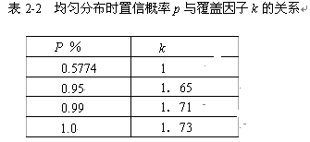
1.5.2 不确定度的评定
例 假设为均匀分布时，置信概率p=0.99,查表2-2得k=1.71。

Slide 64
1.5.3 测量结果的表示和处理方法
对测量结果测量不确定度处理的一般过程如下：
根据被测量的定义和送检样机或样品所要求的测量条件，明确测量原理、测量标准，选择相应的测量方法、测量设备，建立被测量的数学模型等；
分析并列出对测量结果有较为明显影响的不确定度来源，每个来源为一个标准不确定度分量；
定量评定各不确定度分量，并特别注意采用A类评定方法时要先用恰当的方法依次剔除坏值；
计算测量结果合成标准不确定度和扩展不确定度;
完成测量结果报告。

Slide 65
检测技术基础知识
1.1 检测系统误差分析基础
1.2 系统误差处理
1.3 随机误差处理
1.4 粗大误差处理
1.5 测量不确定度的评定
1.6 检测系统的静态特性
1.7 检测系统的动态特性

Slide 66
1.6检测系统的静态特性
人们在设计或选用检测系统时，考虑的最主要因素是检测系统的能否及时、真实地反映被测参量的变化。
被测参量：静态/准静态；动态
检测系统的基本特性一般分为两类：静态特性和动态特性。

Slide 67
1.6.1 概述
静态特性 ：被测参量基本不变或变化很缓慢，可用检测系统的一系列静态参数（静态特性）来对这类“静态量”的测量结果进行表示、分析和处理。
动态特性 ：被测参量变化很快 ，可用检测系统的一系列动态参数（动态特性）来对这类“动态量”测量结果进行表示、分析和处理。

Slide 68
1.6.1 概述
研究检测系统的基本特性，主要有三个方面的用途。
由测量结果推知被测参量的准确值；
对多环节构成的较复杂的检测系统进行测量结果及（综合）不确定度的分析；
根据测量得到的（输出）结果和已知输入信号，推断和分析出传感器和检测系统的基本特性。

Slide 69
1.6.2 检测系统静态特性方程与特性曲线
检测系统的静态特性一般可用一个代数方程来描述，表示检测系统输出与输入间的关系，即
y(x) = a₀ + a₁x + a₂x² + … + a_{i}x^{i} + … + a_{n}x^{n} (1-34)
x为输入量；y(x)为输出量；a₀ , a₁, a₂,…, a_{i}, …, a_{n}为常系数项。

Slide 70
1.6.2 检测系统静态特性方程与特性曲线
静态特性曲线：以输入量为横坐标，输出量为纵坐标，在直角平面坐标系中画出的曲线。
实际静态特性曲线获取： 在静态标准条件下，采用更高精度等级的标准设备，同时对同一输入量进行对比测量，进行全量程逐级加载和卸载测量，可以得到一条与输入值相对应的输出信号的记录曲线，此曲线即为校准曲线。一般用多次校准曲线的平均值作为其静态特性曲线。
静态特性方程参数获取：
1）求解n元一次线性方程组
2）最小二乘法

Slide 71
1.6.3 检测系统静态特性的主要参数
测量范围
精度等级
灵敏度
线性度
迟滞
重复性
分辨力
死区

Slide 72
检测技术基础知识
1.1 检测系统误差分析基础
1.2 系统误差处理
1.3 随机误差处理
1.4 粗大误差处理
1.5 测量不确定度的评定
1.6 检测系统的静态特性
1.7 检测系统的动态特性

Slide 73
1.7 检测系统的动态特性
当被测量随时间变化时，这时的测量过程就称为动态测量。因系统总是存在着机械、电气和磁等各种惯性，而使检测系统不能实时无失真地反映被测量值，
测量系统的动态特性是指在动态测量时，输出量与随时间变化的输入量之间的关系，而研究动态特性时必须建立测量系统的动态数学模型。

Slide 74
1.7.1 检测系统的动态数学模型
检测系统的动态特性的数学模型主要有三种形式：
时域分析用的微分方程；
频域分析用的频率特性；
复频域用的传递函数。

Slide 75
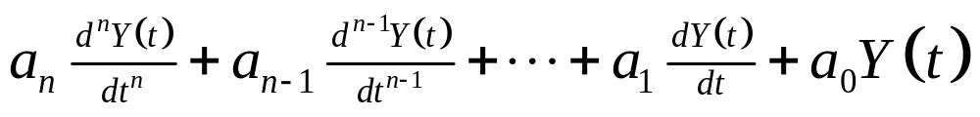
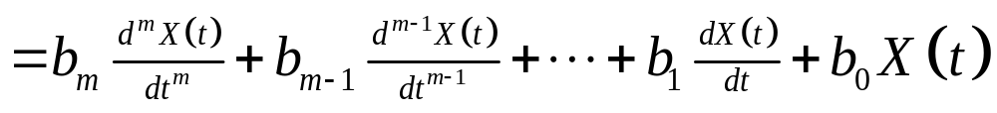

1.7.1 检测系统的动态数学模型
1 微分方程
对线性时不变的检测系统，表征其动态特性的常系数线性微分方程式为
（2-46）
与测量系统结构的物理参数有关
的系数。

Slide 76
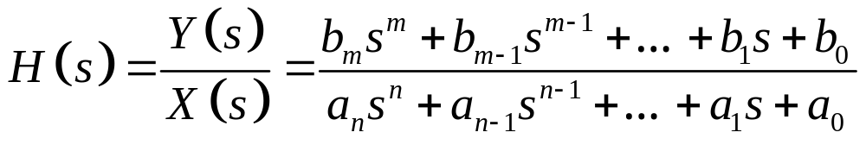
1.7.1 检测系统的动态数学模型
2 传递函数
若检测系统的初始条件为零，则把检测系统输出Y(t)的拉氏变换Y(s)与检测系统输入X(t)的拉氏变换X(s)之比称为检测系统的传递函数H(s)。
对（2-46）式两边取拉氏变换，得测量系统的传递函数为
（2-47）
当n=1、n=2，则称为一阶系统传递函数和二阶系统传递函数。

Slide 77
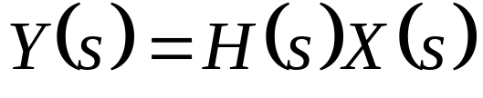

2.7.1 检测系统的动态数学模型
由方程（2-47）可得：

Slide 78


1.7.1 检测系统的动态数学模型
拉氏变换的计算：假定在初始t=0时，满足输出Y(t)=0和输入X(t)=0，以及它们对时间的各阶导数的初始值均为零，这时Y(t)和X(t)的拉氏变换Y(S)和X(S)计算公式为:

Slide 79
2.7.1 检测系统的动态数学模型
传递函数具有以下特点：
检测系统本身各环节固有特性的反映，不受输入信号影响，包含瞬态、稳态时间和频率响应的全部信息；
只反映测量系统的响应特性；
同一传递函数可表征多个响应特性相似但具体物理结构和形式完全不同的设备。例如一个RC滤波电路与有阻尼弹簧的响应特性类似，它们同为一阶系统。

Slide 80


1.7.1 检测系统的动态数学模型
3 频率（响应）特性
初始条件为零，把检测系统的输出Y(t)的傅立叶变换Y(jω)与输入X(t)的傅立叶变换X(jω)之比称为检测系统的频率响应特性，通常用H(jω)来表示。
对稳定的常系数线性测量系统，取s=jω，令其实部为零，

Slide 81

1.7.1 检测系统的动态数学模型
由此转换得到测量系统的频率特性H(jω) ：
（2-51）
频率响应函数是在频率域中反映测量系统对正弦输入信号的稳态响应，也被称为正弦传递函数。

Slide 82
2.7.1 检测系统的动态数学模型
频率特性反映测量系统对正弦输入信号的稳态响应。
对线性测量系统，其稳态响应(输出)是与输入同频率的正弦信号。对同一正弦输入，不同测量系统稳态响应的频率虽相同，但幅度和相位角通常不同。
幅频特性：当输入正弦信号的频率改变时，系统输出与输入正弦信号幅值之比与频率的关系。
相频特性：系统输出与输入正弦信号相位差与频率的关系。
幅频特性和相频特性合起来统称测量系统的频率（响应）特性。

Slide 83

1.7.2一阶和二阶系统的数学模型
1 一阶系统的标准微分方程
一阶系统的微分方程都可化成如下形式：
（2-52）
y(t)为系统的输出函数；x(t)为系统的输入函数；τ为系统的时间常数；k为系统的放大倍数。

Slide 84


1.7.2一阶和二阶系统的数学模型
上述一阶系统的传递函数表达式为
（2-53）
上述一阶系统的频率特性表达式为
（2-54）

Slide 85


2.7.2一阶和二阶系统的数学模型
其幅频特性表达式为
（2-55）
其相频特性表达式为
（2-56）

Slide 86

1.7.2一阶和二阶系统的数学模型
2 二阶系统的标准微分方程
二阶系统的微分方程可化成如下形式
（2-57）
ω₀为二阶系统的固有频率；
ζ为二阶系统的阻尼比；
K为二阶系统的放大倍数或称系统静态灵敏度。

Slide 87


1.7.2一阶和二阶系统的数学模型
上述二阶系统的传递函数表达式为
（2-58）
上述二阶系统的频率特性表达式为
（2-59）

Slide 88


1.7.2一阶和二阶系统的数学模型
其幅频特性表达式为
（2-60）
其相频特性表达式为
（2-61）

Slide 89

1.7.3 一阶和二阶系统的动态特性参数
检测系统的时域动态性能指标一般都是用阶跃输入时检测系统的输出响应，即过渡过程曲线上的特性参数来表示。
1 一阶系统的时域动态特性参数
一阶测量系统时域动态特性参数主要是时间常数及与之相关的输出响应时间。
当系统阶跃输入A时，对一阶测量系统传递函数进行拉氏反变换，得到系统输出响应表达式为

Slide 90

1.7.3 一阶和二阶系统的动态特性参数
输出响曲线如图2-11所示。
一阶系统响应y(t)随时间t增加而增大，当t=∞时趋于最终稳态值，即y(∞)=kA。

Slide 91


1.7.3 一阶和二阶系统的动态特性参数
（1）时间常数τ
时间常数是一阶系统的最重要的动态性能指标。
一阶系统为阶跃输入，其输出量上升到稳态值的63.2％所需的时间，称时间常数。
（2）响应时间
（2-62）

Slide 92


1.7.3 一阶和二阶系统的动态特性参数
2 二阶系统的时域动态特性参数和性能指标
当输入信号x(t)为幅值等于A的阶跃信号时，通过对二阶系统传递函数进行拉氏反变换，可得常见二阶系统（通常有 ，称为欠阻尼）的对阶跃输入的输出响应表达式
（2-63）
ζ=0，二阶系统阶跃响应为等幅无阻尼振荡；
ω₀为ζ=0时的角频率，固有频率；

Slide 93




1.7.3 一阶和二阶系统的动态特性参数
临界阻尼
过阻尼

Slide 94

1.7.3 一阶和二阶系统的动态特性参数
在阶跃输入下，不同阻尼比对系统响应的影响如图2-12所示。

Slide 95

1.7.3 一阶和二阶系统的动态特性参数
阻尼比ζ和系统固有频率ω₀是二阶测量系统最主要的动态特性参数。常见0<ζ<1衰减振荡型二阶系统的时域动态性能指标示意图如图2-13所示。

Slide 96
1.7.3 一阶和二阶系统的动态特性参数
延迟时间t_{d} 系统输出响应值达到稳态值的50％所需的时间，称为延迟时间。
上升时间t_{r} 系统输出响应值从10％到达90％稳态值所需的时间，称为上升时间。
响应时间t_{s} 在响应曲线上，系统输出响应达到一个允许误差范围的稳态值，并永远保持在这一允许误差范围内所需的最小时间，称为响应时间。

Slide 97

1.7.3 一阶和二阶系统的动态特性参数
峰值时间t_{p} 输出响应曲线达到第一个峰值所需的时间，称为峰值时间。
超调量σ 超调量为输出响应曲线的最大偏差与稳态值比值的百分数，即
衰减率d 衰减振荡型二阶系统过渡过程曲线上相差一个周期T的两个峰值之比称为衰减率。

Slide 98

1.7.3 一阶和二阶系统的动态特性参数

Slide 99

1.7.3 一阶和二阶系统的动态特性参数
3 检测系统的频域动态性能指标
（1）不失真测量对系统动态特性的要求
如果一个检测系统，其输出y(t)与输入x(t)之间满足
(2-64)
表明系统的输出与输入只是存在固定放大倍数和一定延时，而两者波形一致，这种检测系统称为不失真系统。

Slide 100



1.7.3 一阶和二阶系统的动态特性参数
由式（2-64）可得不失真检测系统的频率响应为
（2-65）
满足不失真测量的幅频特性和相频特性分别为
常数

Slide 101
1.7.3 一阶和二阶系统的动态特性参数
当A(ω)不等于常数时所引起的失真为幅度失真，
当Φ(ω)与ω之间不满足线性关系所引起的失真为相位失真。

Slide 102

1.7.3 一阶和二阶系统的动态特性参数
（2）系统的通频带与工作频带
在工程上，完全不失真系统难于实现。一些设计较好的检测系统通常也只在一定的频率范围内使幅频特性曲线保持一段较为平坦、近似水平线段(在这一范围A近似不变)。
通频带：工程上，把幅频放大倍数＞ 的范围叫通频带。 （对数幅频特性曲线上衰减3dB ）
工作频带：幅度误差为5%或10 %。

Slide 103
1.7.3 一阶和二阶系统的动态特性参数
（3）系统的固有频率ω₀
当|H(jω)|= |H(jω)|_{max}时，所对应的频率称为系统固有频率ω₀。
一阶系统的动态特性参数就是时间常数τ 。如果时间常数τ愈小，则系统响应愈快，系统的通频带也愈宽。

Slide 104


1.7.3 一阶和二阶系统的动态特性参数
对于二阶系统，系统的频率响应特性
幅频特性
相频特性

Slide 105
1.7.3 一阶和二阶系统的动态特性参数
对于二阶系统，分以下三种情况讨论。
ω<0.3ω₀
A(ω)段变化不超过10%，但Φ(ω)随阻尼比的不同剧烈变化。
当ζ接近于零时，系统容易产生超调和振荡现象，不利于测量；
当ζ在0.6～0.8范围时，相频特性可近似为一条斜线，因此许多测量系统都选择在ζ=0.6~0.8的范围内。

Slide 106
1.7.3 一阶和二阶系统的动态特性参数
ω>(1.5~3)ω₀
Φ(ω)接近于180º,随ω变化很小，高频幅值过小，不利于信号的输出与后续处理。
0.3ω₀ <ω<1.5ω₀
系统的频率特性变化很大，需作具体分析。

